Slide 1
Как получить медпомощь в рамках ОСМС в 2026 году. Все, что важно знать каждому.
Памятка для населения

Slide 2
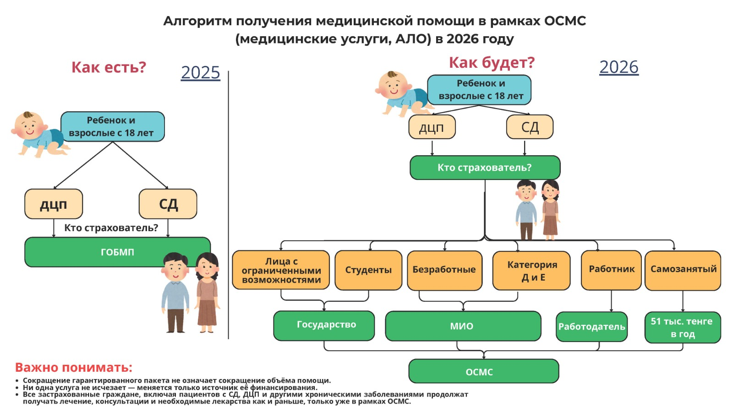

Slide 3
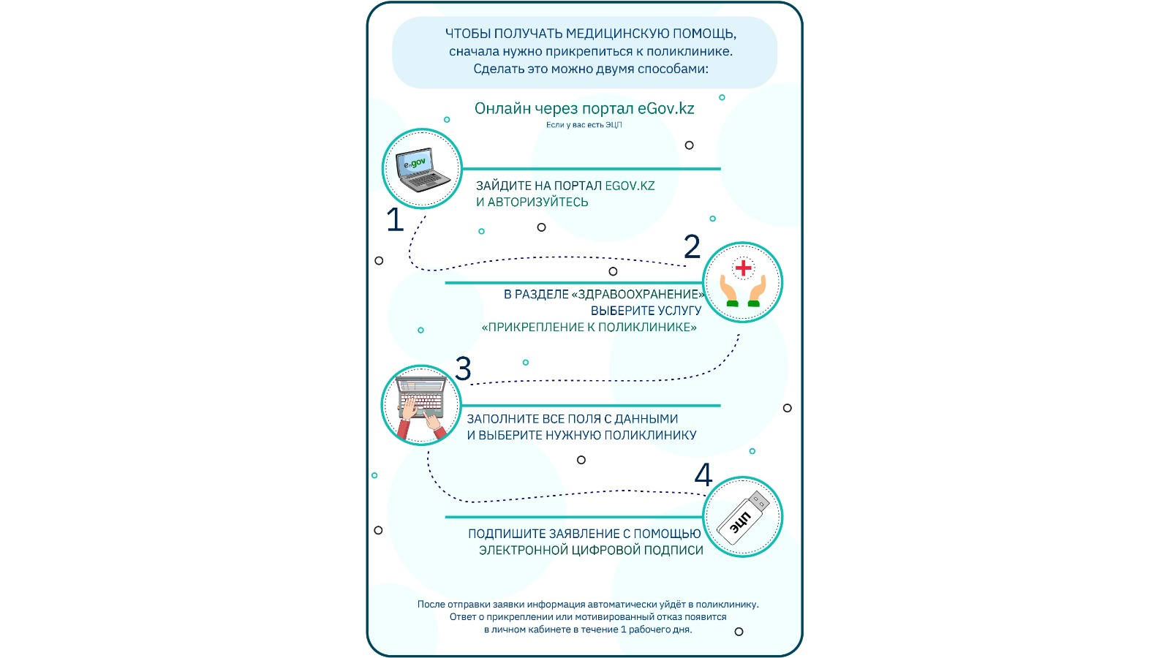

Slide 4
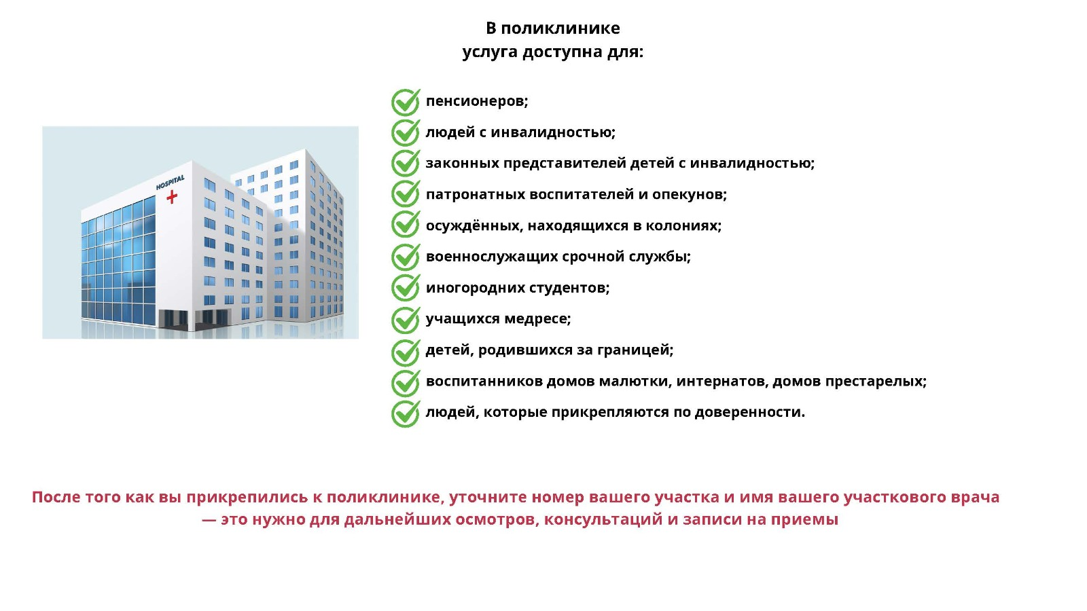

Slide 5
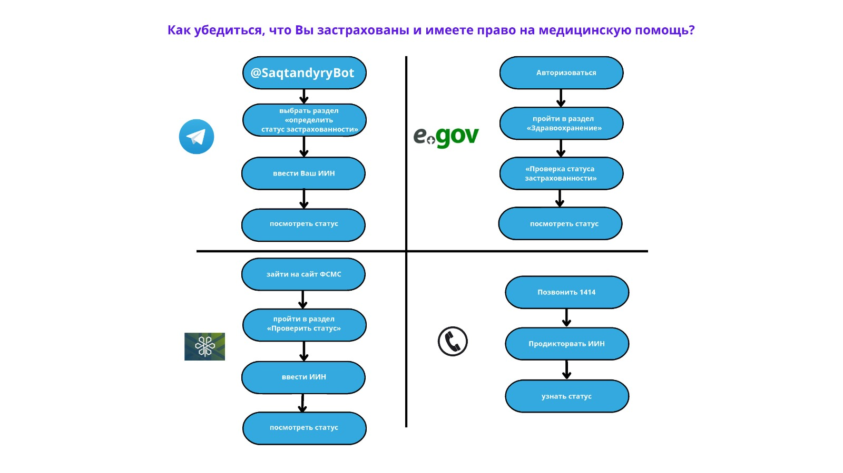

Slide 6
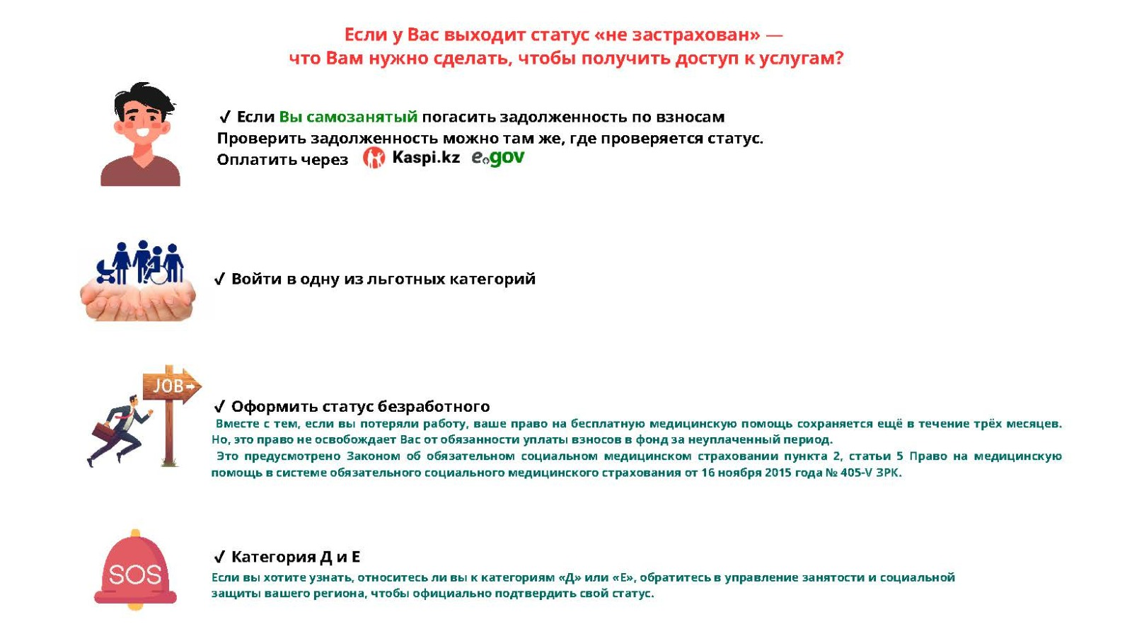

Slide 7
Спасибо за внимание!

